Slide 1
Лабораторная работа №12
Студент: Сахно
Группа: нфибд-02-23

Slide 2
Цель
Получить навыки по управлению системным временем и настройке синхронизации времени.

Slide 3
Задания
Изучить команды по настройке параметров времени.
Настроить сервер в качестве сервера синхронизации времени для локальной сети.
Написать скрипты для Vagrant, фиксирующие действия по установке и настройке NTP-сервера и клиента.

Slide 4
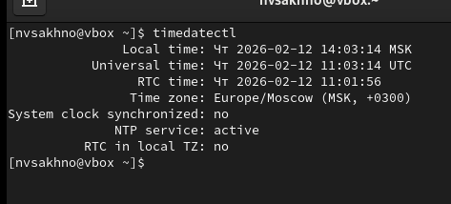
Задание №1

Slide 5
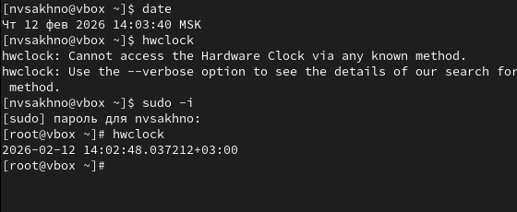
Задание №1

Slide 6
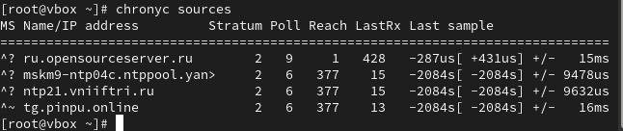
Задание №2

Slide 7
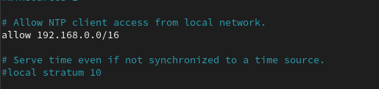
Задание №2

Slide 8
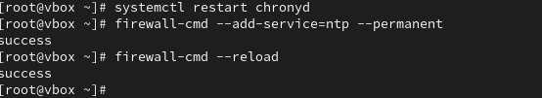
Задание №2

Slide 9
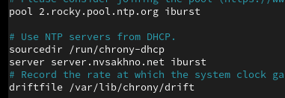
Задание №2

Slide 10
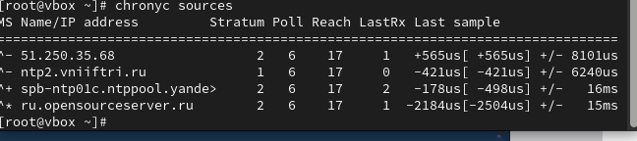
Задание №2

Slide 11
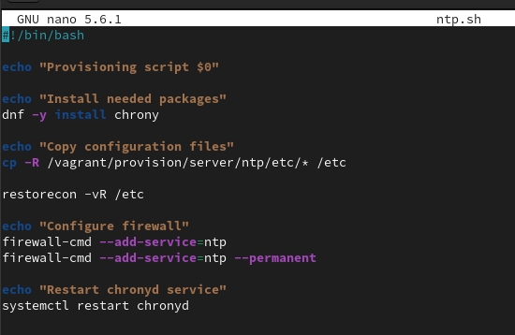
Задание №2

Slide 12
Вывод:
В процессе выполнения данной лабораторной работы я получил навыки по управлению системным временем и настройке синхронизации времени.

